Slide 1
Гамәлләрне тикшерү. Кереш.

Slide 2
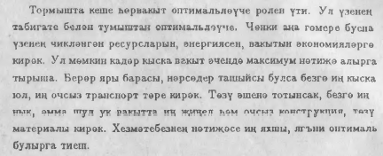

Slide 3
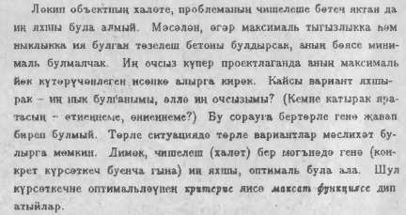

Slide 4


Slide 5



Slide 6
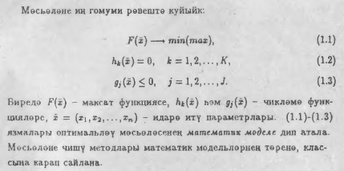
Оптимальләү мәсьәләләрен төркемләү

Slide 7
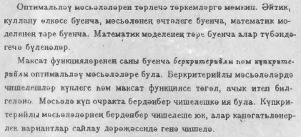

Slide 8



Slide 9
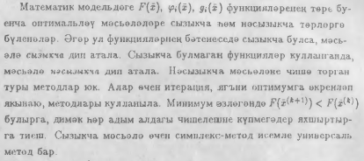

Slide 10


Slide 11
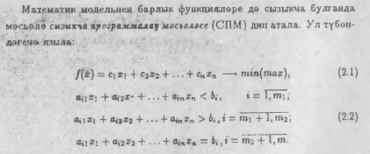
Сызыкча программалау мәсьәләләре

Slide 12

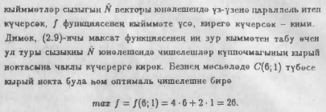

Slide 13


Slide 14
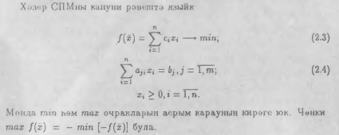

Slide 15
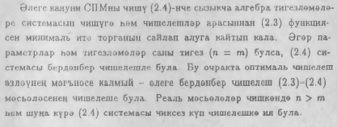

Slide 16

График ысул

Slide 17
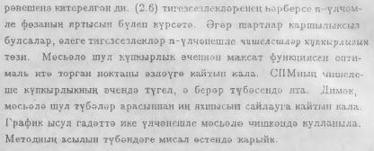

Slide 18
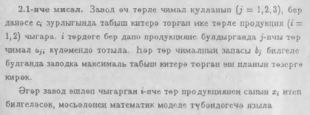

Slide 19


Slide 20



Slide 21
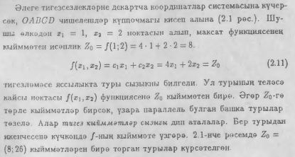

Slide 22
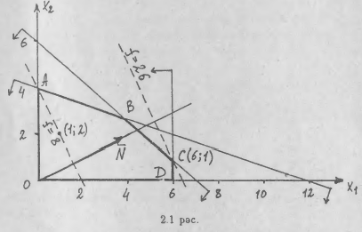

Slide 23

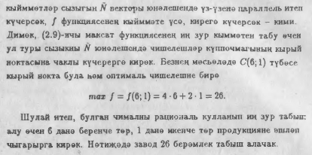

Slide 24


Slide 25


Slide 26
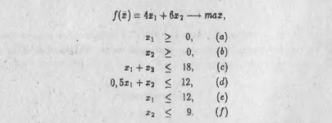

Slide 27



Slide 28


Slide 29
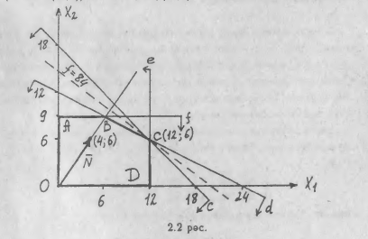

Slide 30


